Slide 1
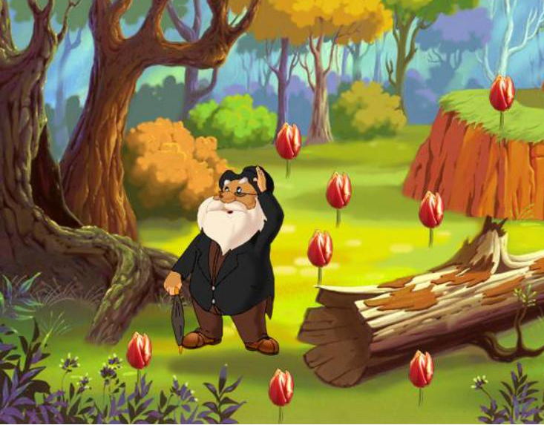

Slide 2
Стоит в белой одёжке, на ветвях серёжки. ( берёзка)
Что же это за девица не швея не мастерица .
Ничего сама не шьёт, а в иголках круглый год.(ель)
Развесила бабуся оранжевые бусы, прилетели свиристели, все бусы съели. (рябина)
У меня длинней иголки, чем у ёлки, очень прямо я расту в высоту. (сосна)

Slide 3
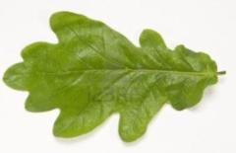
Определи, какой лист
дуб
ясень
берёза
каштан
липа
клён
рябина

Slide 4
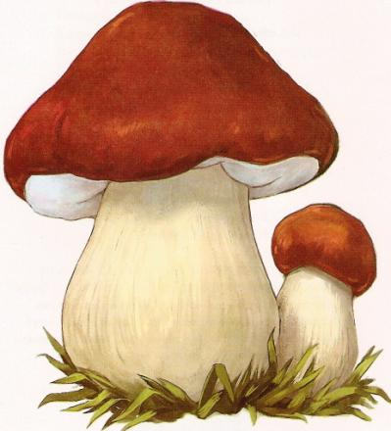
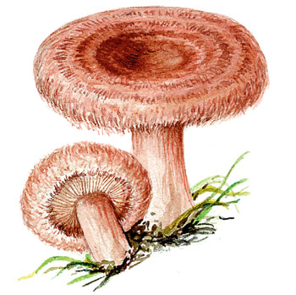
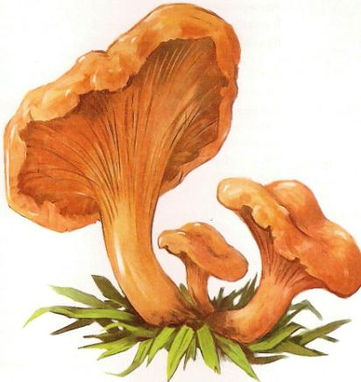
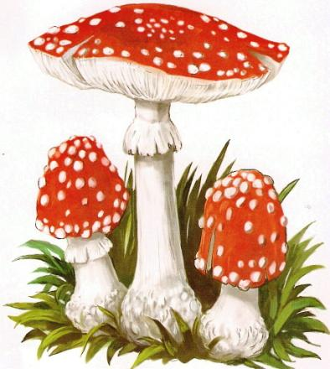

Slide 5
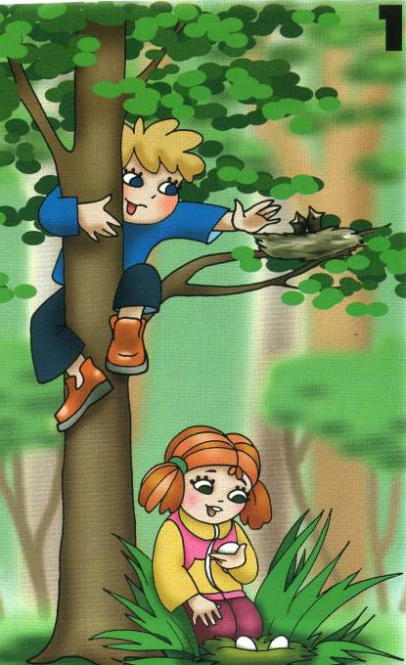
Не разоряйте птичьи
гнёзда
Дети запомнить должны
И понять:
Гнёзда у птичек
Нельзя разорять!

Slide 6
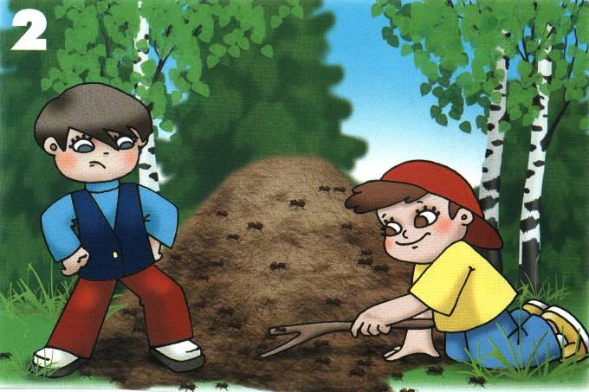
Не разоряйте муравейники
Муравьи – лесные санитары;
Так прозвали люди их недаром!
Только ты им, друг мой, не мешай!
Муравейники не разоряй!

Slide 7
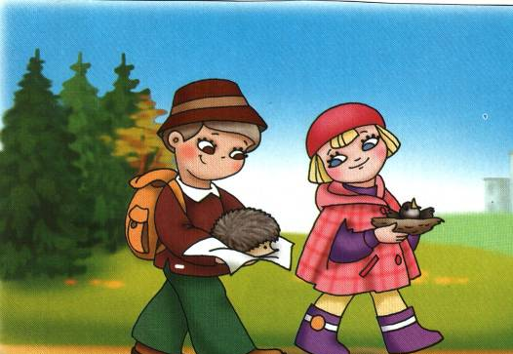
Не забирай из леса домой животных
Для ёжиков и белок
Лес – это дом родной.
Они живут там смело
И летом и зимой:
Находят пропитанье
Своих детей растят
И уходить из леса
Нисколько не хотят…
Поэтому не стоит
Их в город забирать…
Поверь: они в неволе
Не будут есть и спать…

Slide 8
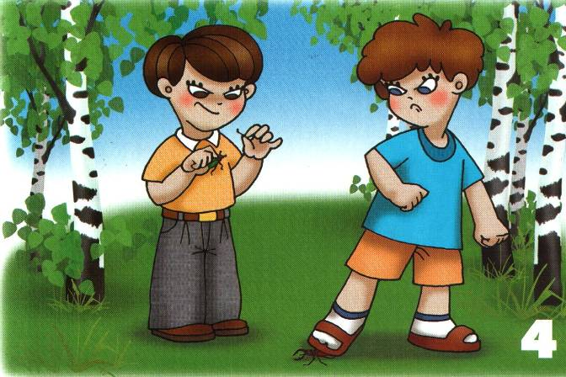
Не обижай лесных насекомых
В лесу летают мотыльки,
Ползут козявки и жуки…
Ты их увидишь на пути –
Не обижай, а отойди !

Slide 9
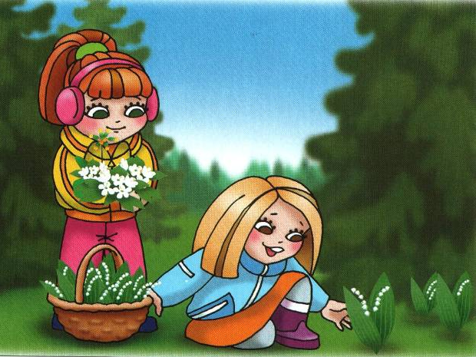
Не рвите редкие цветы
Есть цветочки редкие,
Белые и нежные:
Вам кивнут приветливо
Ландыши, подснежники…
Только рвать не надо их –
С ними лес добрей, светлей.
Ведь теперь цветов таких
Очень мало на земле…

Slide 10
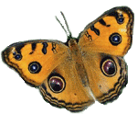
Не ловите бабочек и
стрекоз
Бабочка цветная
Над тобой порхает…
Стрекоза резвится,
Пляшет, веселится…
Лету все так рады!
Их ловить не надо…
Пусть себе летают,
Землю украшают…

Slide 11
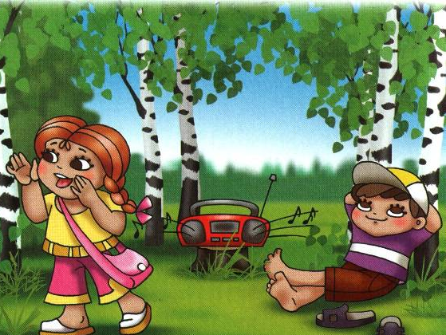
Не шумите в лесу
У леса музыка своя…
Её послушайте друзья!
Как много звуков тут и там!
В лесу не нужен шум и гам:
Нельзя шуметь, галдеть,
кричать
И громко музыку включать!

Slide 12
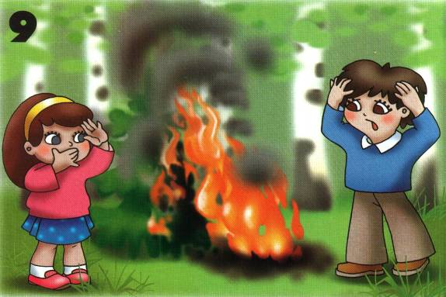
Не разжигай костёр в лесу без взрослых
Без взрослых с огнём развлекаться опасно –
Закончиться может забава ужасно.
В лесу очень сухо бывает порой,
Костёр обернётся серьёзной бедой!

Slide 13
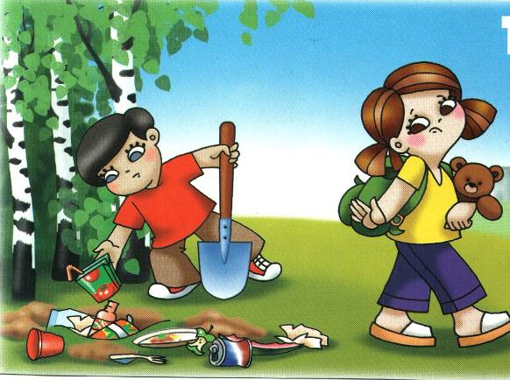
Не оставляй мусор в лесу
Вы в поход пришли, ребята…
Отдохнуть, конечно, надо:
Поиграть и порезвиться,
И наесться, и напиться…
Но вокруг остались банки,
Целлофан, железки, склянки…
Оставлять их здесь нельзя!
Не поленимся, друзья:
Мусор тут, в лесу, чужой,
Заберём его с собой!

Slide 14
Назови части дерева
крона
ветви
листья
ствол
корни

